Slide 1
Abbiamo visto un esempio di applicazione del teorema in ambito clinico, ma a noi interessa l’applicazione del Teorema di Bayes alla combinazione delle informazioni, ovvero al SENSOR FUSION!
Teorema di Bayes

Slide 2
Si consideri uno stato x a valori continui, ad esempio la distanza da un target, e un’osservazione z di questo stato
La funzione densità di probabilità per la distribuzione delle osservazioni del valor vero dello stato, si supponga Gaussiana (anche detta Distribuzione Normale) in cui le osservazioni sono distribuite con media μ e varianza σ
Si supponga di aver effettuato una misura z_{p} si può ricavare la funzione di verosimiglianza (dalle informazioni circa il sensore):
Si voglia adesso combinarla con l’informazione precedente dello stato:
Teorema di Bayes – Caso Gaussiano scalare

Slide 3
Il teorema di Bayes può essere applicato direttamente per combinare questa informazione precedente con l’informazione del sensore
E quindi:
Dove:
Teorema di Bayes – Caso Gaussiano scalare

Slide 4
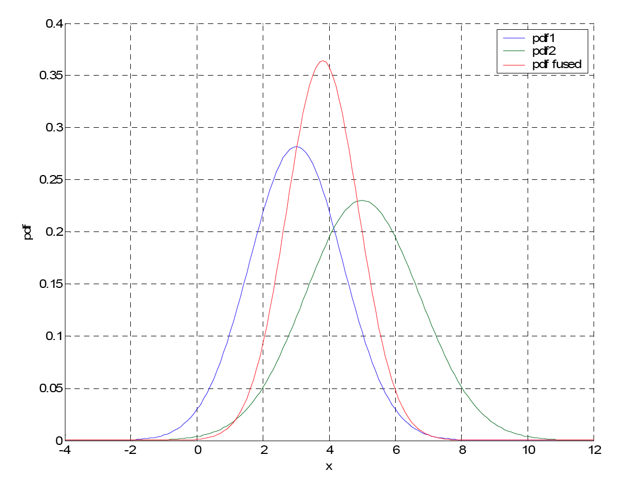
Una volta nota la proprietà simmetrica delle distribuzioni Gaussiane ossia che il prodotto di due distribuzioni Gaussiane è ancora una distribuzione Gaussiana con media e varianza espresse dalle precedenti equazioni, non è necessario effettuare ogni volta i calcoli sulle distribuzioni ma è sufficiente utilizzare direttamente le espressioni già note della media e della varianza risultanti.
Questo risultato consente il calcolo in tempo reale in un’implementazione di data fusion basata su questi modelli probabilistici.
Densità precedente, funzione di verosimiglianza e distribuzione posteriore
E’ evidente che la distribuzione posteriore è ancora di tipo Gaussiano, come ci si aspetta, è situata in posizione intermedia tra le altre due distribuzioni (più vicina a quella a varianza minore) ed è una campana più stretta avendo una varianza minore delle due varianze originarie
Teorema di Bayes – Caso Gaussiano scalare

Slide 5
Si consideri il caso in cui lo stato x sia una variabile vettoriale continua e sia tale anche il vettore di osservazione z.
La varianza diviene in questo caso una matrice (detta di covarianza):
Nell’ipotesi che lo stato segua una distribuzione Normale (Gaussiana) di probabilità, la distribuzione precedente P(x) potrà essere rappresentata con una gaussiana multi-dimensionale del tipo:
dove d è la dimensione del vettore e x_{p} il valor medio, ovvero il valore atteso dalle informazioni a disposizione in precedenza rispetto ad una nuova misura
Teorema di Bayes – Caso Gaussiano vettoriale

Slide 6
Se perciò si ipotizza di effettuare un’osservazione z con un sensore la cui funzione di verosimiglianza relativa abbia matrice di covarianza C_{z} (matrice che rappresenta la ripetibilità del sensore):
p
E’ infine possibile calcolare la distribuzione posteriore P(x|z), nello stesso modo dell’esempio precedente ma tenendo conto che le distribuzioni sono a valori vettoriali. Pertanto la distribuzione posteriore sarà ancora gaussiana, con matrice di covarianza pari al parallelo delle matrici di covarianza di partenza, ossia:
Teorema di Bayes – Caso Gaussiano vettoriale

Slide 7
L’espressione di C si può scrivere anche in modo più efficiente calcolando una sola inversione matriciale:
da cui
… perfettamente analogo al caso scalare in cui era:
e quindi
Teorema di Bayes – Caso Gaussiano vettoriale

Slide 8
Mentre la media della distribuzione posteriore risulterà essere:
… anche in questo caso perfettamente analogo al caso scalare in cui era:
Teorema di Bayes – Caso Gaussiano vettoriale

Slide 9
Graficamente una distribuzione Normale bidimensionale è rappresentata da una campana di Gauss le cui sezioni trasversali sono ellissi di equiprobabilità.
Nella matrice di covarianza sono contenute le informazioni sulle dimensioni degli assi principali delle ellissi (autovalori della matrice) e sulla loro orientazione (autovettori). Un esempio di quello che graficamente corrisponde alle equazioni appena ottenute è riportato in figura
Densità precedente, funzione di verosimiglianza e distribuzione posteriore
NOTA: la distribuzione posteriore è ancora gaussiana, è situata in posizione interposta tra le altre due distribuzioni (più vicina a quella con ellisse più contenuto) ed è un ellisse più stretto avendo una matrice di covarianza minore
Teorema di Bayes – Caso Gaussiano vettoriale

Slide 10
Ellissi di equi-probabilità nel caso in cui l’osservazione ottenuta e la relativa ellisse di incertezza restino sempre le stesse per 20 osservazioni/misure.
L’ellisse della distribuzione posteriore converge con il proprio centro verso il valore osservato e va riducendosi sempre di più ad ogni iterazione
Teorema di Bayes – Caso Gaussiano vettoriale

Slide 11
Il teorema di Bayes si può applicare direttamente alla fusione delle informazioni provenienti da differenti sensori
Ciò che si vuole fare è ottenere la distribuzione posteriore dove l’insieme delle osservazioni è definito:
La distribuzione posteriore definisce la densità di probabilità dello stato x data l’informazione ottenuta dalle n osservazioni
Teorema di Bayes – combinazione di misure

Slide 12
In pratica occorre conoscere completamente la distribuzione congiunta e condizionata , cioè la distribuzione congiunta di tutte le possibili combinazioni di osservazioni condizionata allo stato.
Generalmente è possibile assumere che una volta definito lo stato x, l’informazione ottenuta dalla i-esima sorgente di informazione sia indipendente dall’informazione delle altre sorgenti, ovvero che i diversi strumenti di misura non interferiscano tra di loro e che quindi valga il principio di indipendenza condizionata:
Teorema di Bayes – combinazione di misure

Slide 13
Dunque si ottiene:
Quindi la distribuzione posteriore su x, ovvero la probabilità aggiornata dello stato, è proporzionale al prodotto della distribuzione di probabilità precedente e delle distribuzioni di probabilità (verosimiglianza) di ciascuna osservazione.
La distribuzione marginale di Z^{n} agisce come costante di normalizzazione.
Tale relazione fornisce un metodo semplice per la fusione di informazioni da più sensori ed è chiamata gruppo indipendente di probabilità
Teorema di Bayes – combinazione di misure

Slide 14
L’efficacia di questo metodo è basata sull’ipotesi che le osservazioni siano indipendenti tra loro in quando condizionate al solo valore vero dello stato.
Tale assunzione è ragionevole se lo stato a cui le osservazioni si riferiscono è la sola cosa che esse hanno in comune, perciò una volta che lo stato sia stato specificato è ragionevole assumere che le informazioni siano condizionalmente indipendenti.
Ciò non sarebbe corretto senza la condizionalità, ovvero sarebbe errato dire che le informazioni sono incondizionalmente indipendenti e quindi:
Teorema di Bayes – combinazione di misure

Slide 15
Un esempio:
Si voglia misurare la posizione lineare di un asse mediante due strumenti laser (quindi senza contatto)
I due strumenti forniranno due misure condizionalmente indipendenti in quanto la loro misura dipenderà solo dallo stato del sistema e dalle caratteristiche di accuratezza di ogni singolo strumento preso singolarmente
x
Laser 1
Laser 2
Indipendenza condizionata - Esempio

Slide 16
Supponiamo le misure abbiano una densità di probabilità normale ed effetto sistematico nullo:
Dunque verrà fuori che:
Indipendenza condizionata - Esempio

Slide 17
Rappresentiamo la probabilità congiunta
Nel caso in cui si abbia
Come era lecito aspettarsi il valore massimo di probabilità si ottiene per entrambe le misure pari a zero
Indipendenza condizionata - Esempio

Slide 18
Analizziamo ora un esempio in cui è presente un effetto di carico:
Si voglia misurare la posizione lineare di un asse mediante uno strumento laser ed un tastatore a riga ottica che pone a contatto il tastatore mediante una molla caricando la mensola connessa con la slitta di cui occorre controllare il moto
x
x_{C}
Riga ottica a tastatore 2 (encoder lineare con molla per asicurare il contatto)
Laser 1
I due strumenti forniranno due misure condizionalmente dipendenti in quanto la loro misura dipenderà dal fatto che entrambi sono connessi in misurazione
In particolare sarà:
(la misura z₁ è fornita dal laser, la z₂ dal tastatore)
Dipendenza condizionata - Esempio

Slide 19
Supponiamo le misure abbiano, oltre all’effetto di carico x_{c}, una densità di probabilità normale:
Proviamo a valutare cosa succede se (erroneamente!) ipotizziamo indipendenza condizionale:
Dipendenza condizionata - Esempio

Slide 20
Rappresentiamo la probabilità congiunta (errata)
Nel caso in cui si abbia
z₂
Max in [0, 0.5]
Inquadrando dall’alto la densità di probabilità si nota come essa abbia adesso il valore massimo in corrispondenza della coppia di valori [0, 0.5]
Tale risultato è palesemente errato in quanto vorrebbe dire che l’evento congiunto [0, 0.5] ha la massima probabilità di verificarsi
Sappiamo invece che il massimo si deve avere per:
Dovrebbe essere in [0.5, 0.5]
z₂
z₁
z₁
Sappiamo infatti che, se il tastatore è a contatto e la slitta si trova in x=0, il tastatore indurrà effetto di carico pari a 0.5, e di conseguenza il laser misurerà il valore 0.5 con la massima verosimiglianza
Indipendenza condizionata - Esempio

Slide 21
Persistiamo nell’errore e valutiamo cosa succede se procediamo con la combinazione delle seguenti informazioni.
Dopo aver ottenuto le due misure seguenti:
Supponiamo di sapere che la corsa dell’azionamento è limitata entro [-1 1] ed a ciascun valore assegniamo stesso livello di probabilità, ovvero una funzione rettangolare di densità di probabilità per P(x)
Dipendenza condizionata - Esempio

Slide 22
Laser
Tastatore
x
Dipendenza condizionata - Esempio

Slide 23
Il valore massimo di probabilità per lo stato x condizionato alle misure 0.55 e 0.45 si ha per 0.25!!!
(dovrebbe essere invece 0 !!!)
x
Dipendenza condizionata - Esempio

Slide 24
… torniamo indietro e cerchiamo di fare le cose per bene!!!
Sappiamo che dobbiamo modellare la probabilità congiunta condizionata in maniera corretta!!!
Descriviamola a parole:
se lo stato assume un valore x, entrambe le misure assumeranno una massima probabilità in x+x_{c} con deviazione standard pari a σ_{zi}, e quindi:
Il modello matematico sarà:
Dipendenza condizionata - Esempio

Slide 25
Il valore massimo di probabilità per lo stato x condizionato alle misure 0.55 e 0.45 adesso vale 0
Il valore stimato mediante fusione è corretto (per questo caso particolare coincide con il valore presunto vero dello stato)
x
Notare: l’effetto sistematico è stato compensato
Dipendenza condizionata - Esempio

Slide 26
La fusione delle informazioni di più sensori richiederebbe, in linea di principio, di memorizzare tutta l’informazione passata e, all’arrivo di una nuova k-esima informazione nella forma P(z_{k}|x), di ricalcolare la probabilità complessiva aggiornata P(z₁ … z_{k} | x)
Ma fortunatamente il teorema di Bayes si presta facilmente alla implementazione ricorsiva:
Bayes
Nel caso in cui valga l’indipendenza condizionale
Bayes
Teorema di Bayes – Forma ricorsiva

Slide 27
Costante di normalizzazione
Fusione al passo k
Funzione di verosimiglianza della nuova informazione al passo k
Fusione al passo k-1
Teorema di Bayes – Forma ricorsiva

Slide 28
Nel caso le densità di probabilità possano essere modellate mediante distribuzione normale, la ricorsione assume la seguente forma:
Filtraggio bayesiano
dove:
Forma ricorsiva – caso gaussiano

